Slide 1

Soukromé gymnázium AD FONTES, o.p.s.
Číslo programu: CZ.1.07
Název programu: OP Vzdělávání pro konkurenceschopnost
Název projektu: Moderní škola
Název: I/2 – Inovace a zkvalitnění výuky směřující k rozvoji čtenářské a informační gramotnosti
Autor: Mgr. Vladimír Prošek
Téma: Dějiny novověku (počátek 17. století – 1. polovina 18. století)
HOSPODÁŘSTVÍ A SPOLEČNOST VE DRUHÉ POLOVINĚ 17. A NA POČÁTKU 18. STOLETÍ

Slide 2
ANOTACE
Tato prezentace (.pptx) je zaměřena na dějiny novověku, tématem je Hospodářství a společnost ve druhé polovině 17. a na počátku 18. století. Prezentace je určena pro septimu víceletého gymnázia a paralelní třetí ročník čtyřletého gymnázia. Jde o standardní učivo, které se skládá z textů, obrázků a animací.

Slide 3
HOSPODÁŘSTVÍ A SPOLEČNOST VE DRUHÉ POLOVINĚ 17. A NA POČÁTKU 18. STOLETÍ

Slide 4
ZMĚNY NA VENKOVĚ
Třicetiletá válka, živelné katastrofy a vystěhovalectví v první polovině 17. století způsobily velký úbytek obyvatel – populační růst se tak na čas zastavil. Některé oblasti se téměř vylidnily. Tyto ztráty byly vyrovnány až na počátku 18. století.
Přesto však na venkově docházelo k zásadním změnám .
V průběhu 17. století nastal postupný přechod od trojpolního systému k systému střídavému.
Půda tak byla kvalitněji obdělána a zvýšily se výnosy obilovin.
Zaváděly se nové plodiny – brambory a kukuřice – zlepšila se tak výživa obyvatel.
Pěstování pícnin (jetel) umožnilo zvýšit stavy dobytka, a zároveň produkci masa a mléka.
Změny však neprobíhaly rovnoměrně. Nejprve pokročily vyspělé západoevropské oblasti, poté až střední Evropa a některé východoevropské oblasti.
Vše také záviselo na uspořádání společnosti. V Anglii, Nizozemí a Skandinávii existovala silná vrstva svobodných sedláků. V ostatních částech Evropy přetrvávalo poddanství.

Slide 5
PODDANÍ A VRCHNOST
Pro středoevropský prostor bylo charakteristické poddanství. Závislost poddaných se po třicetileté válce ještě více prohloubila.
Vrchnosti pocítily výrazný nedostatek pracovních sil a snažily se proto poddané k půdě ještě více připoutat.
Součástí tohoto systému byla robota – robotní práce poddaných na vrchnostenské půdě (výkonnost byla asi 10%, práce nedbalá). Lišila se podle oblastí a podle ročního období. Bohatší sedláci například robotu nevykonávali osobně, ale posílali za sebe čeledíny. Nespokojenost s robotou a často krutým zacházením ze strany vrchnosti vedla k řadě vzpour (v Čechách největší roku 1680). Panovníci pak často přistupovali k regulaci roboty tzv. robotními patenty.
Život poddaných byl tak v rukou vrchnosti, ta často rozhodovala téměř o všem. Např. povolovala přestěhování, ženitbu, studia.
Nejhorší poměry panovaly na východě Polska a v Rusku – zde byli poddaní v postavení nevolníků, kteří byli zbaveni téměř všech svých práv a vrchnost s nimi volně disponovala.
V oblastech s poddanými pak převládal šlechtický (feudálně-robotní) velkostatek, zatímco v Nizozemí či Anglii existoval farmářský (obchodně-podnikatelský) systém, založený na principu pronájmu půdy.

Slide 6
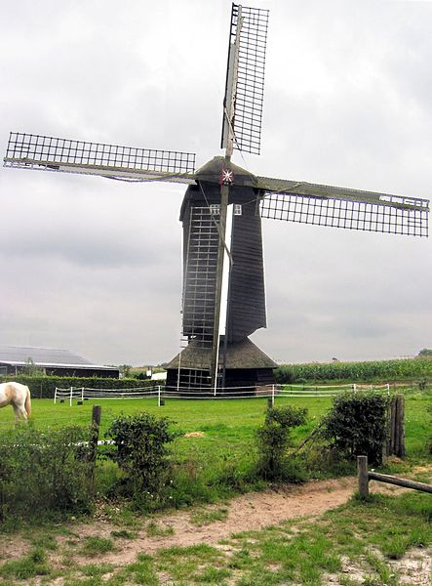
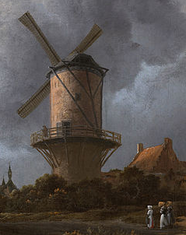
MANUFAKTURY A ŘEMESLA
Na počátku 17. století stále převládala rukodělná výroba. Přesto však již docházelo k rozpadům starých cechovních tradic a řemeslná malovýroba přecházela na nový systém – výrobu manufakturní.
Manufaktury pracovaly na principu dělby práce a soustředění několika profesí na jedno místo. Zároveň začínaly využívat nové výrobní technologie, energie a stroje.
Významně se rozvinula těžba a zpracování železa, textilní a sklářská výroba.
Základními zdroji energie zůstávaly voda, vítr a palivové dříví. Zvýšená poptávka po železe, jehož výrova spotřebovávala obrovské množství tepla, vedla k devastaci lesů v západní Evropě. Proto se začal v Anglii využívat nový zdroj energie – kamenné uhlí.

Slide 7
OBCHOD
Stoupající výroba, vystěhovalectví a zakládání kolonií vedlo k rozvoji obchodu.
Mezi nejvýznamnější obchodní centra patřily:
Amsterodam – Nizozemí
Londýn, Liverpool – Anglie
Lisabon – Portugalsko
Paříž, Lyon – Francie
Hamburk - Německo
Stockholm, Štětín – Švédsko
Do těchto měst směřoval dálkový obchod, který spojoval mateřské země s jejich koloniemi. Právě zámořský obchod byl předpokladem dalšího rozvoje velkých států.

Slide 8
MYŠLENÍ, VĚDA, NÁBOŽENSTVÍ
V novověké filosofii nastupuje racionalismus a empirismus, dochází k dalšímu rozvoji vědy.
Věda je přímo podporována vědeckými společnostmi – Královská společnost v Londýně (1662), Královská akademie v Paříži (1666). Ty svým exaktním přístupem doplňovaly humanitně založené university.
Významné objevy:
Robert Boyle – zákon plynu.
Isaac Newton – gravitační zákony.
Robert Hook – deformace těles.
Wiliam Harvey – krevní oběh.
Carl Liné – hierarchie živočichů.
Otto von Guericke – manometr.
Gabriel Daniel Fahrenheit – rtuťový t.
Anders Celsius – stupnice teploměru.
Denis Papin – tlakový hrnec.
Benjamin Huntsman – litá ocel.
Významní filosofové:
René Descartes
Baruch Spinoza
Gottfried Wilhelm Leibniz
Isaac Newton
John Locke
David Hume
Složitou otázkou stále byly náboženské poměry. Náboženské rozdělení se prohloubilo a ještě více upevnilo. Katolíci, reformovaní, pravoslavní i muslimové žili v neklidné Evropě. Rozptýleným Židům byla vymezena ghetta ve městech a omezená práva.

Slide 9
KONTROLNÍ OTÁZKY
1/ Největší demografický problém tř. války?
2/ Jak se nazývá nový systém hospodaření?
3/ Nejznámější nové plodiny této doby?
4/ Co je podstatou tzv. roboty?
5/ Jaký typ výroby nahrazoval rukodělnou výrobu?
6/ Kde byly založeny první vědecké společnosti?
7/ Kdo vynalezl stupnici teploměru?
1/ Úbytek obyvatelstva – vylidnění.
2/ Střídavý.
3/ Brambory, kukuřice, jetel.
4/ Práce na panském/vrchnostenském pozemku.
5/ Manufakturní.
6/ V Londýně a Paříži.
7/ Anders Celsius.

Slide 10
POUŽITÉ ZDROJE
DOSTUPNÉ POD LICENCÍ PUBLIC DOMAIN WWW
http://cs.wikipedia.org/wiki/Soubor:The_Windmill_at_Wijk_bij_Duurstede_1670_Ruisdael.jpg, ze dne 28. srpna 2012.
http://commons.wikimedia.org/wiki/File:Doesburgermolen.jpg?uselang=cs, ze dne 28. srpna 2012.

Slide 11
ZHODNOCENÍ
Zpětné ověřování znalostí u studentů prokázalo úspěšnost zpracovaného tématu.
Znalosti studentů, kterých dosáhli studiem materiálu, odpovídají standardu nebo jsou nadprůměrné. Jsou přiměřené vzhledem k použitému materiálu i věku studentů (septima osmiletého studijního cyklu).

